Slide 1


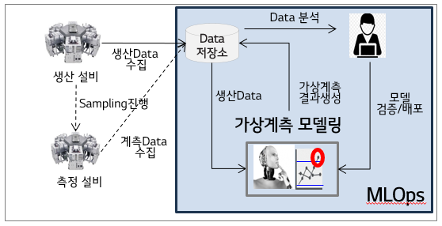

2-6) Factova VM(실시간 품질 예측) – “Data를 통해 제품의 품질을 실시간으로 예측하기”
Q1. Why VM인가요?
Q2. VM이 무엇인가요?
Q3. VM을 쓰면 무엇이 좋아지나요?
D사 가상계측
강화된
보정 Limit
R2R
자동 보정
R2R
자동 보정
CTQ 측정 시 계측기 Capa .부족 등의 이유로 Sampling 측정하고 있음
CTQ 중요변수를 이용하여, 값을 예측하여 전수 측정 Data 생성
중요변수 선정 → 예측모델링 개발 → 정합성 검증/최적화 → R2R/SPC 적용
Short
Lead time
SPC Limit
: 미계측 Glass
R2R Control Limit
: 실계측값(샘플링)
: 보정 값
불량발생 위험군
Target
: VM 보정 값(전수)
ACT
공정
……
……
2nd GI
VM적용 및 R2R연계 후, Target 방향으로
즉각적인 자동 보정이 이루어짐
공정 산포 감소 41.1%
1st GI
두께 예측
계측
Gate
Sampling
계측
불량 발생
……
전수 측정을 할 수 없는 제조 환경에서 신뢰성 있는 측정 데이터를
생성하기 위한 제조 가상 계측 시스템
최적의 공정 조건 유지를 위하여 미래의 계측 데이터를
예측하고 검증할 수 있는 제조 지능화 솔루션
수집된 데이터를 기반으로 사용자들이 가상계측모델링을 만들고
검증(시뮬레이션)하며 최종 모델링을 배포할 수 있는 통합 Pipeline
으로 발전되어야 함
증착두께 = f(증착 시간, 압력 등)
전수 가상 계측
(실시간 이상 발생 감지)
Virtual 계측
자동 보정
Virtual 계측
자동 보정
Real 계측
자동 보정
CTQ별 100개
내외의 X인자 활용
Short
lead time
SPC Limit
“계측 장비가 비싸고 공간도 많이 차지하니까
제대로 된 전수 검사를 할 수가 없어요.”
“샘플링으로만 검사하다보니 공정 조건에 문제가 생겨도
바로 알아차리기 어렵죠. 적절한 조치를 취하기까지 시간이 너무 오래 걸려요.”
“이렇게 한정된 계측으로는 완벽한 점검이 불가능해요.
생산 효율성도 떨어지고 불량률을 줄이기 어렵죠.”
“그렇다고 품질을 위해 전수 계측을 하자니
그게 훨씬 더 기회비용이 많이 들어요.”
R2R Control Limit
VM Control Limit
Target
가상계측
대상선정
VM Modeling
Data Filtering
기준 설정
실시간
가상계측
SPC/R2R
연계
“VM시스템을 통해 AI 기반 품질 예측 및 자동 보정을 통한 공정 능력 향상을 경험하고 끝내 고객 공감상을 수상할 수 있었습니다.”
– 2024 LG Awards
CTQ. 선정
가상계측
모델링
CTQ 이상감지 & 자동 보정
I
Perception VM → Rule 기반 가상 계측, 유의 변수 모니터링
디스플레이 A사
DX 담당자
Grade
(성숙도)
II
Prediction VM → AI 알고리즘 기반, 자동 VM 학습/공정 보정
III
Prescription VM → 복합제어
복합제어란? 서로 영향도가 존재하는 복수의 X인자를 동시에 보정하는 방식
제품/모델 별 가상 계측 값 생성 &
CTQ 이상감지와 공정 조건 자동 보정
일관된 제품 품질 확보를 통한 생산 Loss 최소화
가상계측을 통한 CTQ Data 예측으로 CTQ Data 조기 이상 감지
실 계측 횟수 감소를 통한 계측 설비의 부하 저감
가상 계측을 통한 제품의 품질 예측

